Slide 1

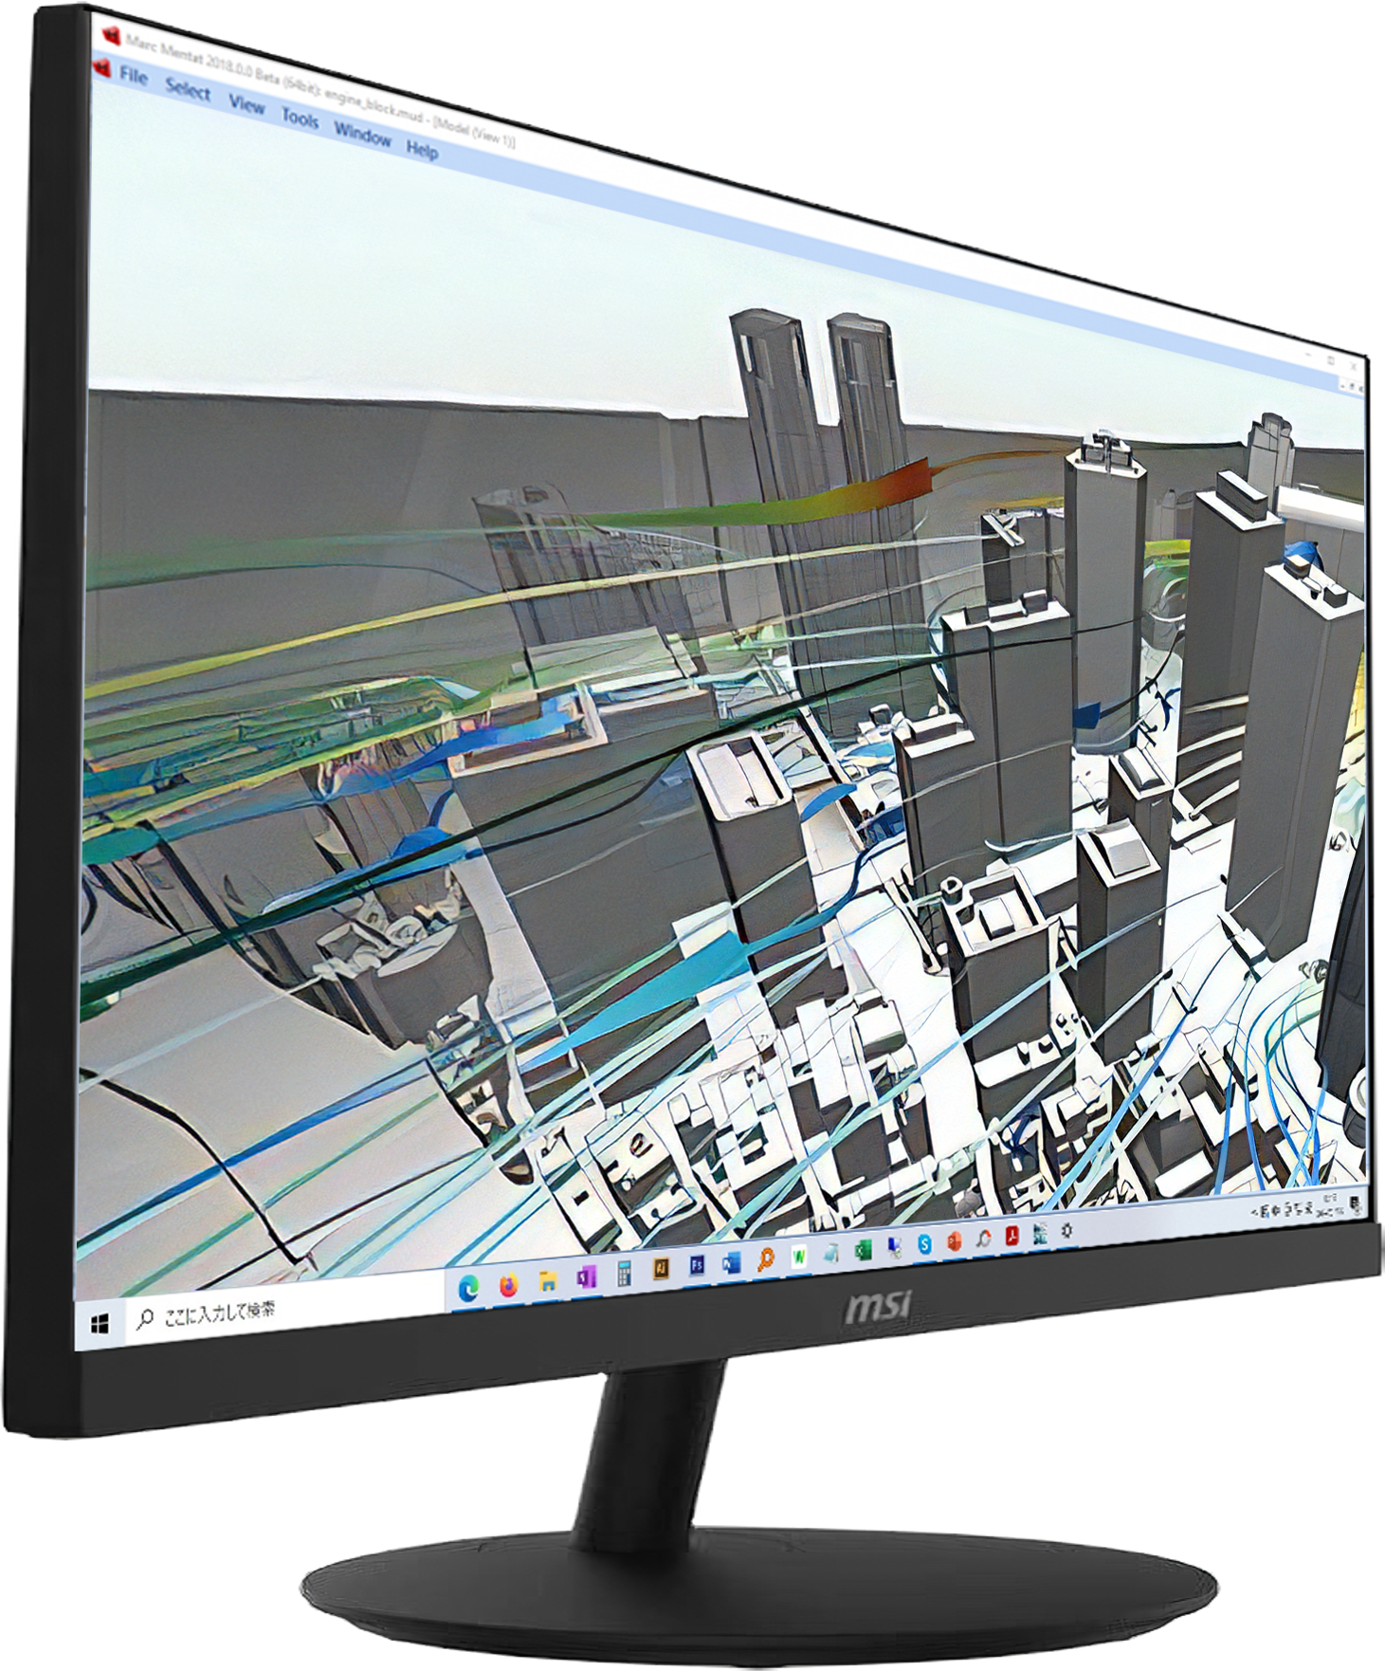
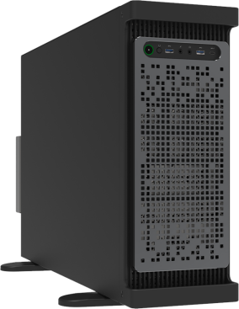
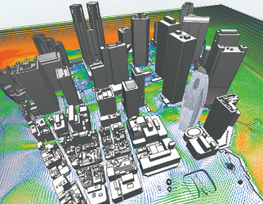




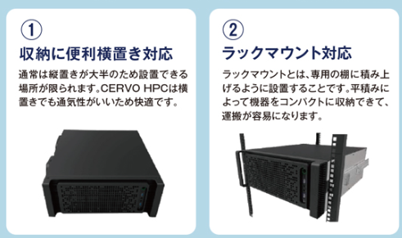


汎用の熱流体シミュレーションソフトウェア
構造格子系汎用三次元熱流体解析システム
HEXAGON/STREAM
にお勧めのHPC/ワークステーション
高性能CPUであるため、高速演算が可能!
STREAMは既に30年以上の実績を誇る汎用の
熱流体シミュレーションソフトウェアです。
直交構造格子を採用することで、複雑なモデルであってもモデル修正の必要がほとんどなく、メッシュ分割の難易度がモデル形状や規模に左右されることがありません。また、並列処理による高速演算が可能で、並列数に応じて計算速度が向上します。
高速演算に有利な24コア CPUを搭載したHPC
■ CPU：AMD Ryzen Threadripper 7960X
(4.2-5.3GHz/24コア/48スレッド）
■ メモリ： 64GB （16GB×4） DDR5-4800
■ ストレージ：2TB M.2 NVMe SSD + 4TB HDD
■ グラフィック：NVIDIA RTX6000 Ada
48GB-GDDR6（DisplayPort x4）
■ OS： Windows 11 Pro 64bit
■ 電源：1,200W（80 Plus Platinum 認証）
■ 3年間センドバック方式ハードウェア保証
APPLIED
WST-RT7960XAS3Q2TTNVM
2,298,000
（税別）
円
カスタマイズのご要望も承ります
演算速度が圧倒的！高性能CPU搭載（24コア）!
Streamの並列処理には、CPUの性能が高い方が有利と言えます。
並列数に応じて計算速度が向上する効率の高いソルバーになっていますので、
選定するCPUにはこだわっています。
https://www.applied.ne.jp/rs/
デ
ジ
タ
ル
丸
ご
と
ア
プ
ラ
イ
ド
または
アプライド Biz

Slide 2
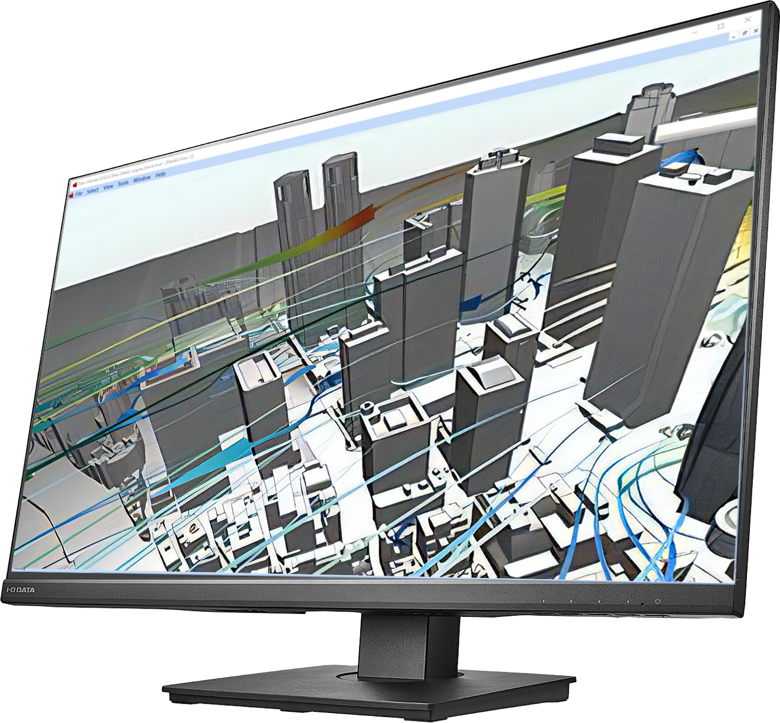
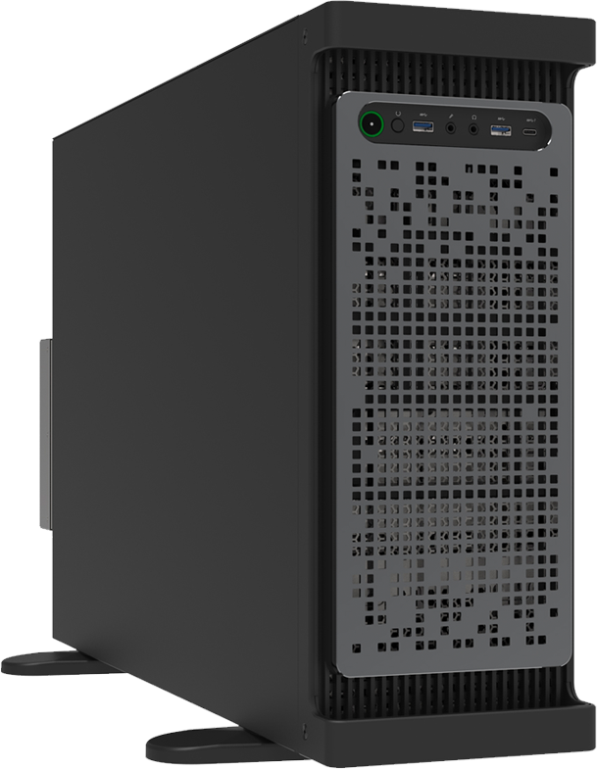
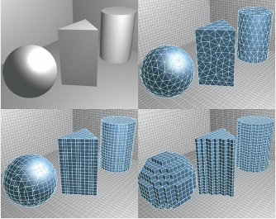





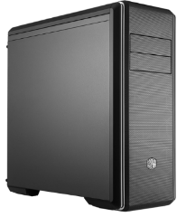
汎用の熱流体シミュレーションソフトウェア
構造格子系汎用三次元熱流体解析システム
HEXAGON/STREAM
にお勧めのHPC/ワークステーション
高性能CPUを搭載しているため、高速演算が可能!
STREAMは様々な業界で使われ続け、既に30年以上の実績を誇る汎用の熱流体シミュレーションソフトウェアです。
計算に利用するモデル形状は、メッシュに沿い、斜めの面や曲面をさいの目状に表現するボクセル法、CAD形状の再現性を向上させるカットセル法に加え、非構造格子で定義される任意形状の物体を有限要素モデルにより重ね合わせてCADのオリジナルの形状をそのまま利用することもできます。
Intel CPU&高性能GPUと、各種人気パーツを選定したバランスの取れたモデル
■ CPU：Xeon w5-2555X
(P3.3-4.6GHz/TB3.0 4.8GHz/14コア(P14+E0)/28スレッド）
■ メモリ： 64GB （16GB×4） DDR5-4800
■ ストレージ：2TB M.2 NVMe SSD + 4TB HDD
■ グラフィック：NVIDIA RTX 6000 Ada
48GB-GDDR6（DisplayPort x4）
■ OS： Windows 11 Pro 64bit
■ 電源：1,200W（80 Plus Platinum 認証）
■ 3年間センドバック方式ハードウェア保証
APPLIED
WST-W52555XS3Q2TTNVM
2,098,000
税別
円
お求めやすい高性能GPU搭載で構成されたコストパフォーマンスの良いモデル
■ CPU：Core Ultra 9 285K
（24コア（8+16）24スレッド/3.7GHz/tb5.6GHz）
■ メモリ： 32GB （16GB×2） DDR5-5600
■ ストレージ：1TB M.2 NVMe SSD
■ グラフィック：NVIDIA RTX 5000 Ada
32GB-GDDR6（DisplayPort x4）
■ OS： Windows 11 Pro 64bit
■ 電源：1,200W（80 Plus Platinum 認証）
■ 1年間センドバック方式ハードウェア保証
APPLIED
BT-U9285KAS1Q1TTNVM
1,298,000
税別
円
https://www.applied.ne.jp/rs/
デ
ジ
タ
ル
丸
ご
と
ア
プ
ラ
イ
ド
または
アプライド Biz

